Slide 1

Sessão 7 - Contratualismo
Thomas Hobbes - Leviathan (Capítulos Selecionados)

Slide 2
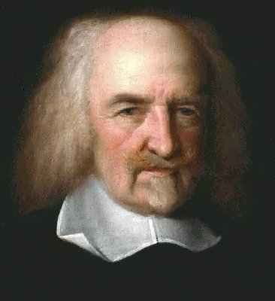
Thomas Hobbes
Filósofo inglês (1588-1679)
Maior expoente do contratualismo
Fundador da ciência política moderna
Escreveu sobre diversos tópicos,
como jurisprudência, história, física, etc
Tradutor de Tucídides e Homero
Leviathan
Teoria de representação
"nasty, brutish, and short"

Slide 3
Thomas Hobbes
Hobbes teve uma vida extraordinariamente longa para sua época (91 anos)
Nasceu durante a invasão da armada espanhola: "nasceu junto com o medo"
Viveu durante a guerra dos 30 anos e a guerra civil inglesa
Eventos que marcaram profundamente sua visão de mundo
Conhecido como um ateu na época (parte mais polêmica do Leviathan)

Slide 4
Thomas Hobbes - Leviathan
Qual é a condição natural da humanidade pré-estado?
Estado de natureza
A diferença entre as pessoas é muito pequena para garantir a sobrevivência
O forte pode morrer atacado por um grupo de fracos; os gênios não conseguem viver sem apoio dos demais
Neste estado, nenhuma pessoa está totalmente segura, nenhuma propriedade é respeitada

Slide 5
Thomas Hobbes - Leviathan
War of all against all
Man is the wolf of man
Não é o indivíduo que é naturalmente ruim, é a situação que faz a vida humana insuportável no estado de natureza
nasty, brutish and short
O que fazer na guerra de todos contra todos?

Slide 6
Thomas Hobbes - Leviathan
Primeira lei natural: procurar a paz
Segunda lei natural: quando os outros também o fizerem, renunciar seu direito à liberdade completa e ter apenas a mesma liberdade dos outros
A transferência mútua deste direito à liberdade irrestrita é o contrato social
Caso os outros não renunciem a este direito, ninguém é obrigado a fazê-lo

Slide 7
Thomas Hobbes - Leviathan
Como garantir que o contrato será cumprido?
Terceira lei da natureza: pacta sunt servanda
Se houver um poder maior, o qual é resultado da transferência das liberdades irrestritas de cada um, ele pode fazer cumprir o contrato
"Se o representante for constituído por muitos homens, a voz do maior número deverá ser considerada a voz de todos eles"
Nasce o estado

Slide 8
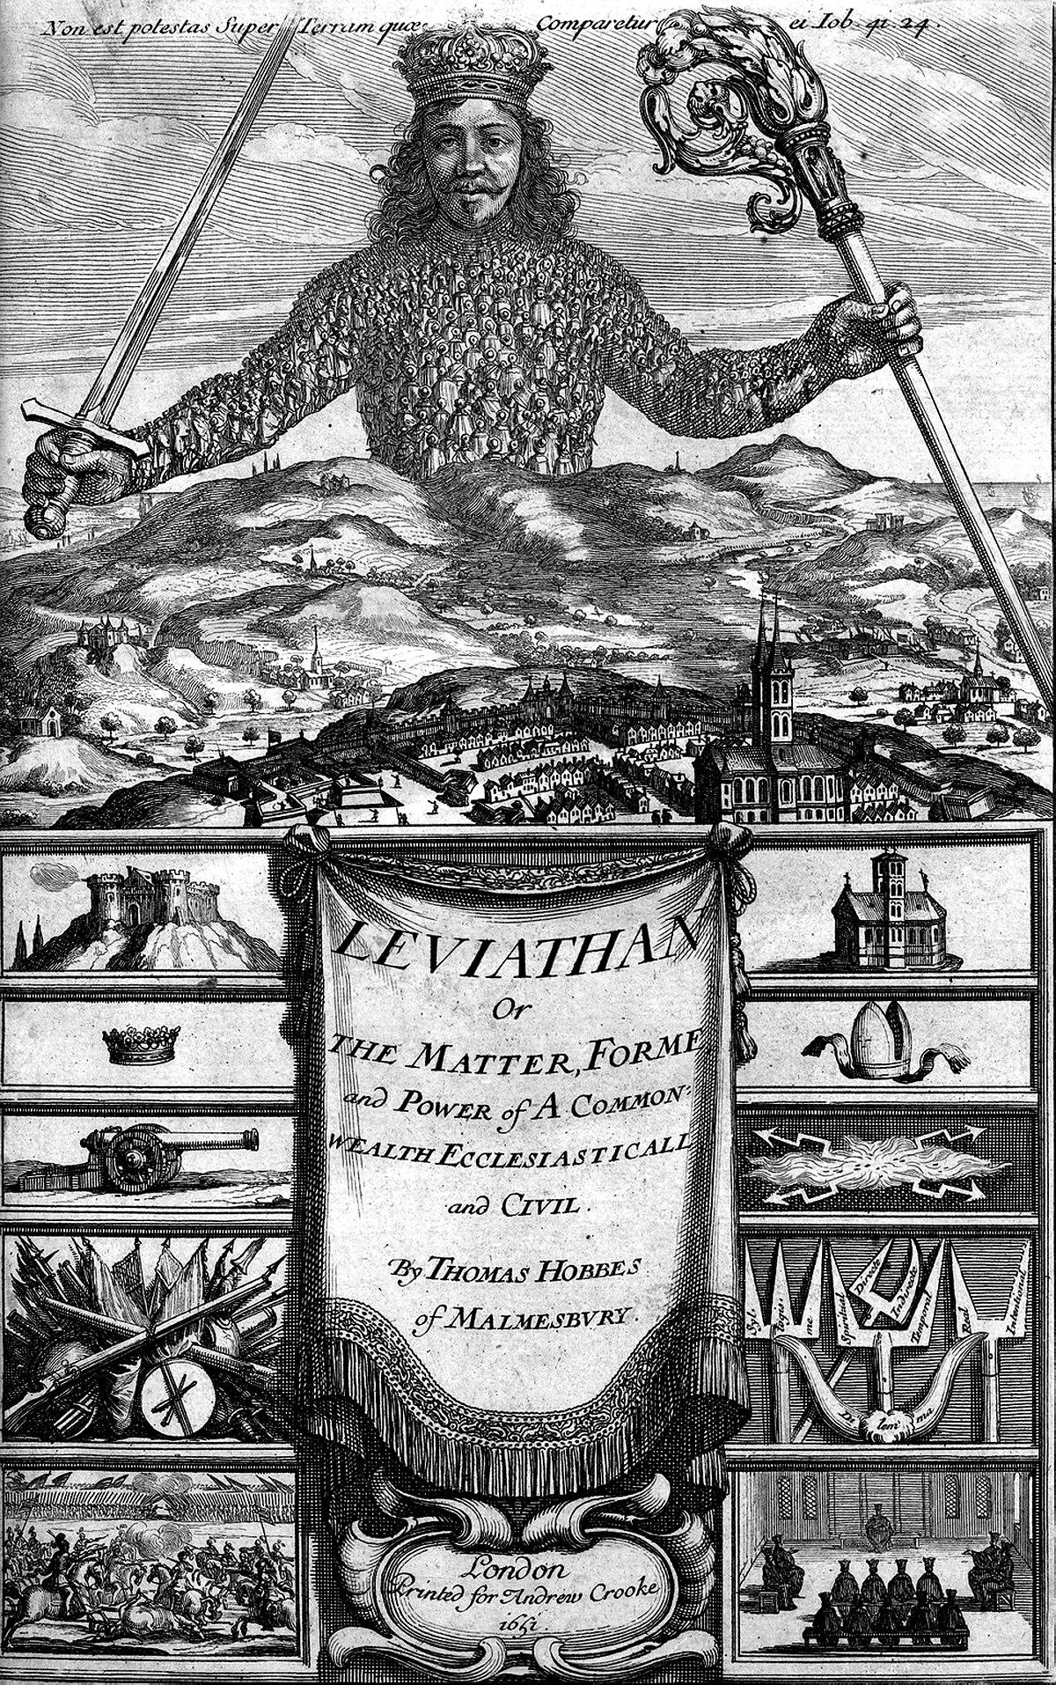
Thomas Hobbes - Leviathan

Slide 9
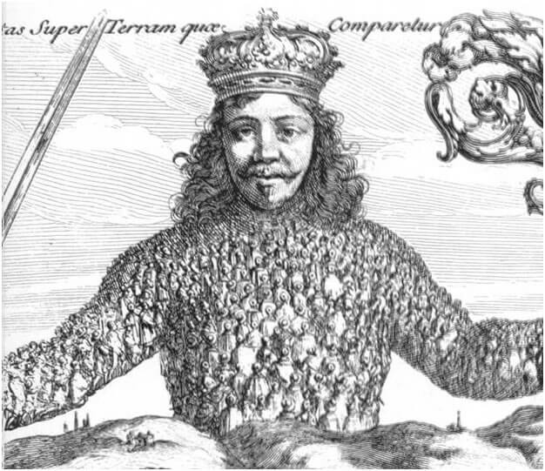
Thomas Hobbes - Leviathan

Slide 10
Thomas Hobbes - Leviathan
A função do poder soberano é garantir que os homens não vivem na situação de natureza
O poder soberano se dá de duas maneiras: a forma "natural", como autoridade de pai para filho; ou a forma "contratual", de acordo com a decisão dos envolvidos
Como formulado por contrato voluntário, todos os direitos e faculdades da sociedade derivam do poder soberano
Ao soberano é reservado o poder de vida e morte sobre os súditos, o de solução de controvérsias, o de declarar guerra, apontar o governo, etc
O soberano nunca pode quebrar o pacto por definição, e como o soberano representa a vontade de todos, ele nunca pode ser considerado injusto nem ser morto, atacado, ou alterado

Slide 11
Thomas Hobbes - Leviathan
Mas qual a liberdade dos súditos perante o estado?
Para Hobbes, liberdade é ausência de oposição (liberdade negativa)
A liberdade é aquilo que o soberano permite aos súditos, incluindo os atos que o soberano não proíbe explicitamente
Tudo aquilo que não for transferido no contrato social é válido, incluindo o direito à vida: se o soberano pedir que uma pessoa se mate, ela tem a liberdade de não o fazer. Também ninguém é obrigado a confessar contra si mesmo
Mesmo um soldado, quando foge da guerra por medo, não pode ser considerado injusto. Contudo, o soberano mantém o total direito de matá-lo por isso
Ninguém tem liberdade de resistir à espada do estado

Slide 12
Thomas Hobbes - Leviathan
O que destrói um poder soberano? A falta de poder
Um soberano com poucos poderes é suscetível a rebeliões, sejam do povo ou das elites
Desobedecer ou questionar as leis do estado também o enfraquece, e é apenas o estado quem pode dizer o que é certo e errado na sociedade

Slide 13
Thomas Hobbes - Leviathan
O estado também nunca deve estar sujeito às leis civis: as leis são feitas por ele mesmo, logo ele não tem limite de atuação
O indivíduo tem sua propriedade garantida contra outros súditos, mas não contra o estado
Por fim, o poder soberano é uno e indivisível. Dividir o Estado é o equivalente a dissolvê-lo

Slide 14
Thomas Hobbes - Leviathan
Aristóteles dizia que são 6 as formas de governo, 3 formas boas e 3 "desvirtuadas"
Bons: monarquia (governo de um); aristocracia (governo de alguns); politéia (governo de muitos)
Ruins: tirania; oligarquia; democracia

Slide 15
Thomas Hobbes - Leviathan
Para Hobbes, só existem 3 formas de governo, pois o que o estado faz não pode ser ruim por natureza
Das três formas, a melhor é a monarquia: nela o poder é menos possível de ser dividido, logo, mais estável
De preferência, a sucessão deve ser feita diretamente pelo rei a fim de manter a estabilidade do soberano

Slide 16
Thomas Hobbes - Leviathan
Curiosamente, a defesa intransigente do poder do estado não causou problemas a Hobbes
O que fez com que o Leviathan fosse tido como um livro controverso foi a idéia de que o estado deveria controlar o poder eclesiástico
A ideia era prevenir guerras religiosas, como a que ele viu na Inglaterra
Hobbes era estritamente materialista, e chegou a dizer que mesmo Deus não era nada exceto matéria
Embora Hobbes nunca tenha afirmado que era ateu, hoje é quase consenso que ele não acreditava em qualquer religião

Slide 17
Questões
Há algum paralelo entre as idéias de ordem espontânea e o contratualismo defendido por Hobbes? Se não, por qual motivo?
Hobbes indica, com bastante ênfase, que ordens autogovernadas são inviáveis pois há uma gama de dilemas do prisioneiro na sociedade. Como conciliar, se for possível, esta visão e a evidência em Elinor Ostrom e outros autores que documentam exemplos de sociedades autogeridas?

